Slide 1
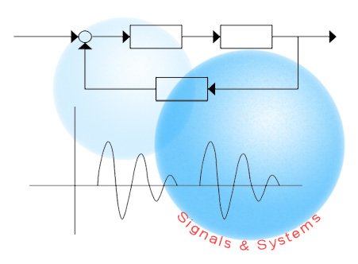
訊號與系統
講義 三
週期性訊號的傅立葉級數表示法
本講義為使用｢訊號與系統，王小川編寫，全華圖書公司出版」之輔助教材

Slide 2
第三章 週期性訊號的傅立葉級數表示法
3.1 線性非時變系統的頻率響應
3.2 週期性離散時間訊號的表示法
3.3 基本離散時間訊號的傅立葉級數
3.4 週期性連續時間訊號的表示法
3.5 基本連續時間訊號的傅立葉級數
3.6 離散時間傅立葉級數的特性
3.7 連續時間傅立葉級數的特性

Slide 3
3.1 線性非時變系統的頻率響應
以複數弦波訊號作為離散時間LTI系統的輸入，觀察其輸出，推導出離散時間LTI系統的頻率響應。
輸出就是
令h[n]為離散時間LTI系統的脈衝響應，其輸入輸出如下，
假設輸入為複數弦波訊號

Slide 4
假設輸入為一組複數弦波訊號的線性組合，
函數 所表示的是隨著角頻率 Ω 改變的一個值，我們稱之為離散時間LTI系統的頻率響應(frequency response)。
這個函數描述離散時間LTI系統的特性，讓函數絕對值 大的頻率Ω，表示輸入訊號中這個頻率成分會被放大，反之，讓函數絕對值 小的頻率Ω，表示輸入訊號中這個頻率成分會被減弱。
輸出就是一組頻率響應乘上複數弦波訊號的線性組合。

Slide 5
◆例題3.1 時間延遲單元
計算其頻率響應
一個離散時間系統描述如下，
其脈衝響應為
絕對值與相位

Slide 6
以複數弦波訊號作為連續時間LTI系統的輸入，觀察其輸出，推導出連續時間LTI系統的頻率響應。
輸出就是
令h(t)為連續時間LTI系統的脈衝響應，其輸入輸出如下，
假設輸入為

Slide 7
假設輸入為
函數 所表示的是隨著角頻率ω 改變的一個值，我們稱之為連續時間LTI系統的頻率響應(frequency response)。
這個函數描述連續時間LTI系統的特性，讓函數絕對值 大的頻率ω，表示輸入訊號中這個頻率成分會被放大，反之，讓函數絕對值 小的頻率ω，表示輸入訊號中這個頻率成分會被減弱。
輸出就是

Slide 8
◆例題3.2 RC電路的頻率響應
輸入(Input)
輸出(Output)
系統的脈衝響應

Slide 9
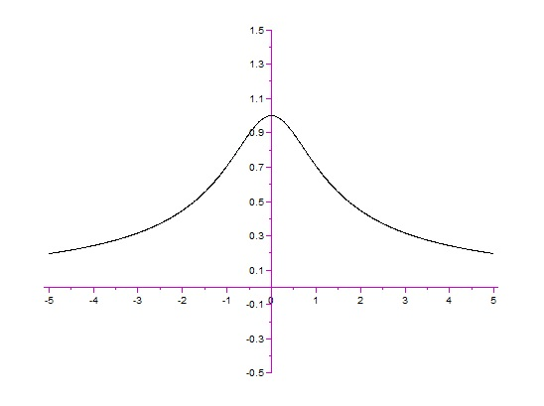
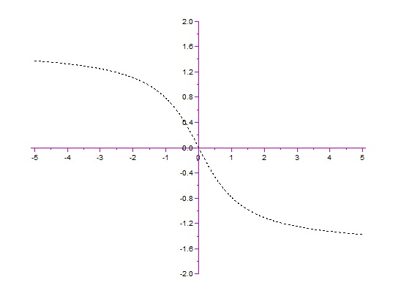
系統的脈衝響應
頻率響應

Slide 10
3.2 週期性離散時間訊號的表示法
函數 的特性
週期性離散時間訊號，週期長度為
(1)週期長度為 N 的週期性函數
基本角頻率
(2)在一個週期內的加總具有正交性(orthogonality)
定義一個函數

Slide 11
(3)只會有 N 個不同的
以 作為基礎函數(basis function)，以其線性組合來表示週期性訊號。
k 的值遞增到k+N 時， 又回到

Slide 12
計算係數
以k 替代 m， 改寫成

Slide 13
離散時間傅立葉級數係數
離散時間傅立葉級數(discrete-time Fourier series, DTFS)

Slide 14
將弦波函數改寫成三角函數
假設 N 為偶數

Slide 17
假設 N 為奇數

Slide 18
N 為偶數，
N 為奇數，
這就是離散時間三角函數傅立葉級數(trigonometric Fourier series)

Slide 19
三角函數傅立葉級數係數的計算
在一個週期內，計算 的平均值，

Slide 20
在一個週期內，計算 的平均值，

Slide 21
利用上述特性，計算三角函數傅立葉級數的係數

Slide 24
整理上述的結果，可以得到計算係數 的公式，
離散時間三角函數傅立葉級數

Slide 25
◆例題3.3 週期性訊號的傅立葉級數係數
計算其傅立葉級數係數

Slide 26
◆例題3.4 三角函數傅立葉級數係數
計算其三角函數傅立葉級數係數

Slide 29
得到三角函數傅立葉級數如下，

Slide 30
3.3 基本離散時間訊號的傅立葉級數
(1)週期性方波訊號(Periodic square wave)

Slide 31
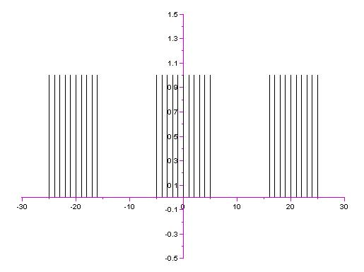
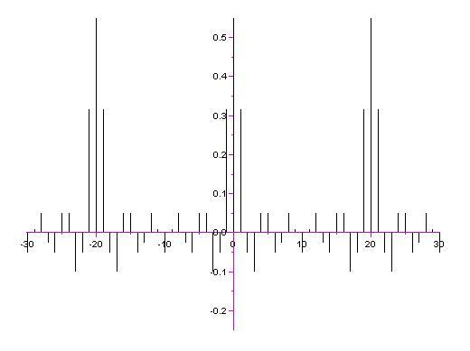
◆例題3.5 週期性方波訊號的傅立葉級數

Slide 32
◆例題3.6 週期性方波訊號的重組
只用前 J 個傅立葉級數係數

Slide 33
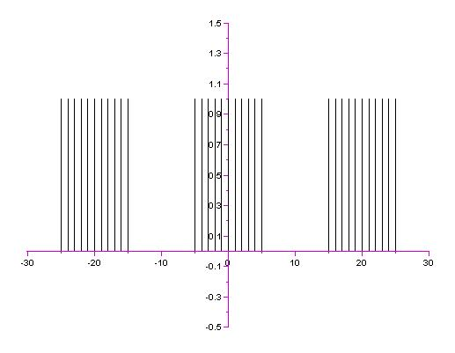
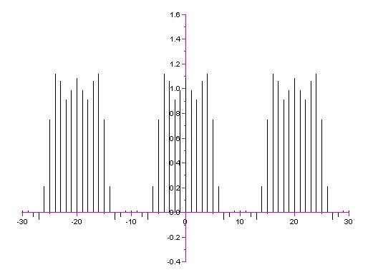
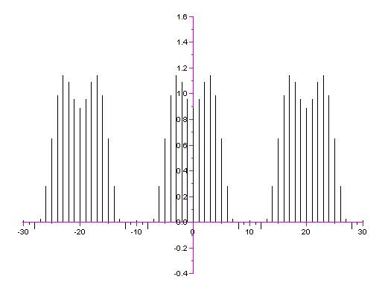
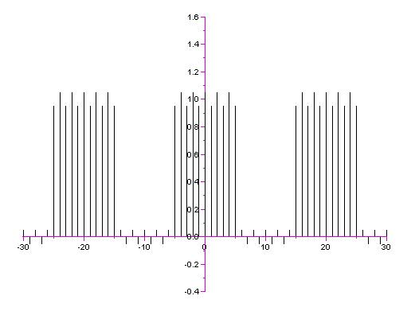

Slide 34
(2)弦波訊號(Sinusoidal Function)

Slide 36
餘弦函數(Cosine function)

Slide 38
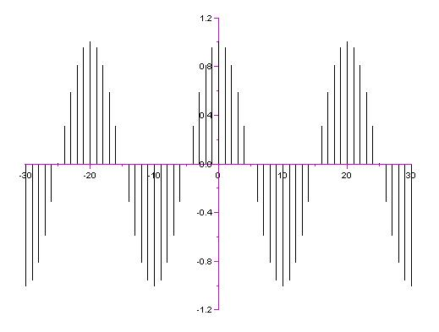
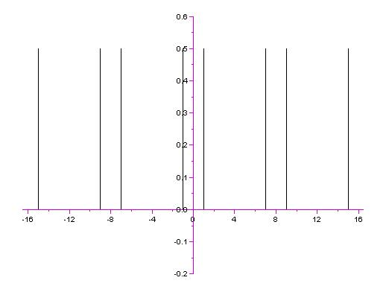
◆例題3.7 餘弦函數

Slide 39
正弦函數(Sine function)

Slide 41
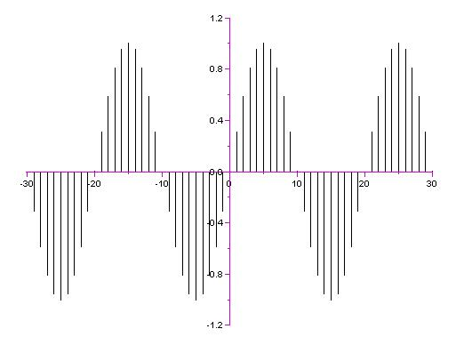
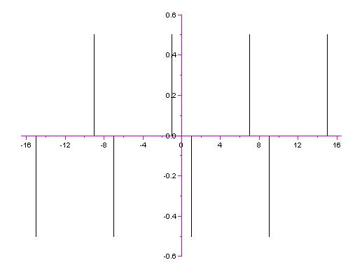
◆例題3.8 正弦函數

Slide 42
(3)常數(Constant)

Slide 43
(4)週期性脈衝訊號(Periodic Impulse Signal)

Slide 44
3.4 週期性連續時間訊號的表示法
週期性連續時間訊號，週期長度為 T
函數 的特性
基本角頻率
(1)週期長度為 T 的週期性函數
定義一個函數

Slide 45
(2)在一個週期的積分具有正交性

Slide 46
(3)可以有無限多個不同的
以 為基礎函數作線性組合方式來逼近

Slide 47
必然也是一個週期為T 的週期性函數
以 k 替代 m

Slide 48
連續時間傅立葉級數係數
連續時間傅立葉級數continuous-time Fourier series, FS)

Slide 49
將弦波函數改寫成三角函數

Slide 50
這就是連續時間三角函數傅立葉級數(trigonometric Fourier series)

Slide 51
三角函數傅立葉級數係數的計算
在一個週期內，計算 的平均值，
在一個週期內，計算 的平均值，

Slide 52
利用上述特性，計算三角函數傅立葉級數的係數

Slide 55
整理上述的結果，可以得到計算係數 的公式，
連續時間三角函數傅立葉級數

Slide 56
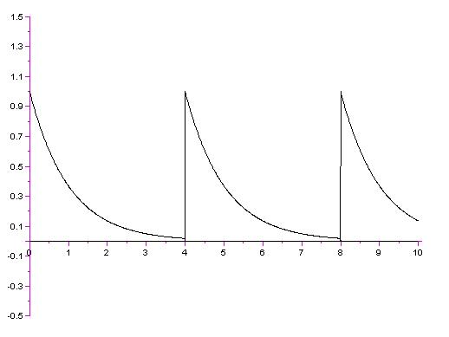
◆例題3.9 傅立葉級數係數

Slide 57
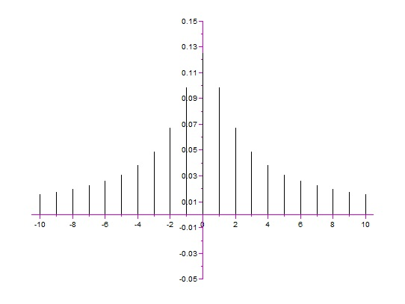
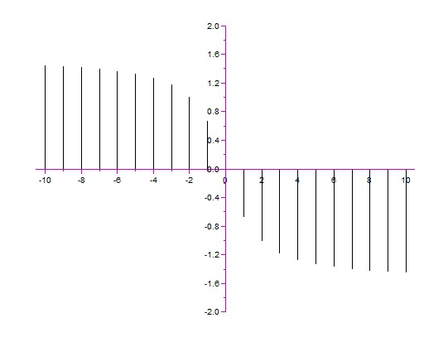

Slide 58
◆例題3.10 三角函數傅立葉級數

Slide 59
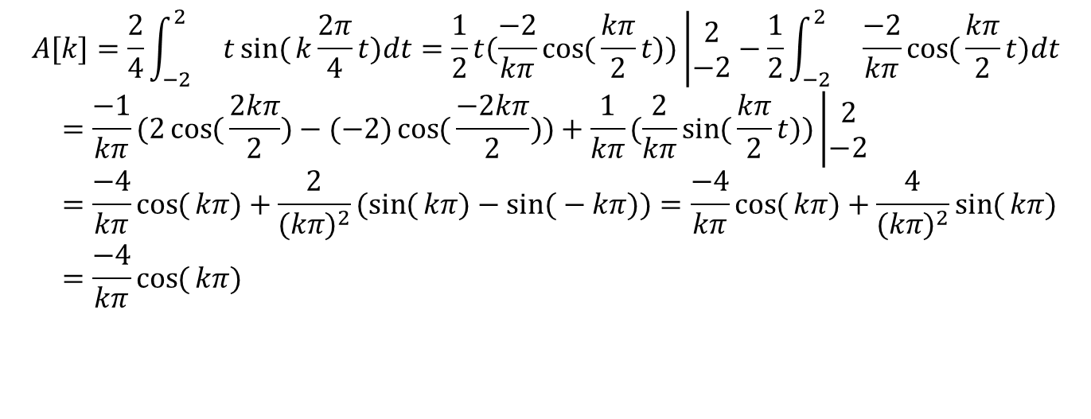
$$A[k]=\frac{2}{4}\int_{−2}^{2}{}t\sin{(}k\frac{2π}{4}t)dt=\frac{1}{2}t(\frac{−2}{kπ}\cos{(}\frac{kπ}{2}t))\left|\begin{aligned}2 \\ −2\end{aligned}\right.−\frac{1}{2}\int_{−2}^{2}{}\frac{−2}{kπ}\cos{(}\frac{kπ}{2}t)dt \\ =\frac{−1}{kπ}(2\cos{(}\frac{2kπ}{2})−(−2)\cos{(}\frac{−2kπ}{2}))+\frac{1}{kπ}(\frac{2}{kπ}\sin{(}\frac{kπ}{2}t))\left|\begin{aligned}2 \\ −2\end{aligned}\right. \\ =\frac{−4}{kπ}\cos{(}kπ)+\frac{2}{(kπ)^{2}}(\sin{(}kπ)−\sin{(}−kπ))=\frac{−4}{kπ}\cos{(}kπ)+\frac{4}{(kπ)^{2}}\sin{(}kπ) \\ =\frac{−4}{kπ}\cos{(}kπ)$$
前J 個頻率成份相加

Slide 60

$\int_{−2}^{2}{t\sin{(}\frac{kπ}{2}t)dt}$=?
$\frac{d}{dt}t\cos{(}\frac{kπ}{2}t)$= $\cos{(}\frac{kπ}{2}t)$+$t\frac{d}{dt}\cos{(}\frac{kπ}{2}t)$
= $\cos{(}\frac{kπ}{2}t)$+$t\frac{kπ}{2}$ ($-sin{(}\frac{kπ}{2}t)$)
$\frac{kπ}{2}t\sin{(}\frac{kπ}{2}t)$= $\cos{(}\frac{kπ}{2}t)$- $\frac{d}{dt}t\cos{(}\frac{kπ}{2}t)$
$t\sin{(}\frac{kπ}{2}t)$ = $\frac{2}{kπ}$ $\cos{(}\frac{kπ}{2}t)$ - $\frac{d}{dt}t\frac{2}{kπ}\cos{(}\frac{kπ}{2}t)$
$\int_{−2}^{2}{t\sin{(}\frac{kπ}{2}t)dt}$= $\int_{−2}^{2}{\frac{2}{kπ} \cos{(}\frac{kπ}{2}t)dt}$-$t\frac{2}{kπ}\cos{(}\frac{kπ}{2}t)\left|\begin{aligned}2 \\ −2\end{aligned}\right.$

Slide 61
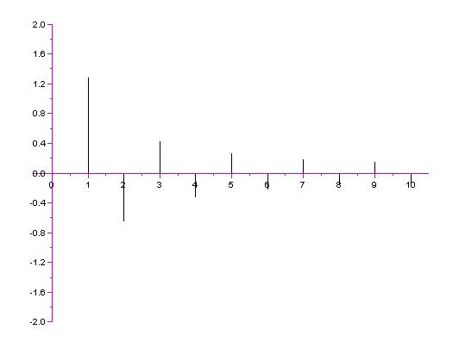
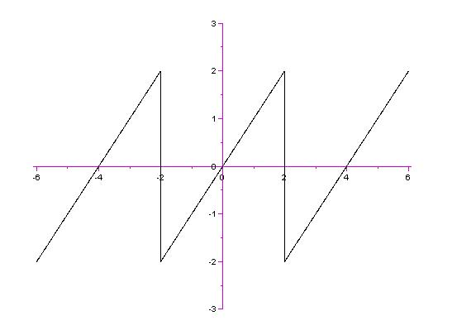
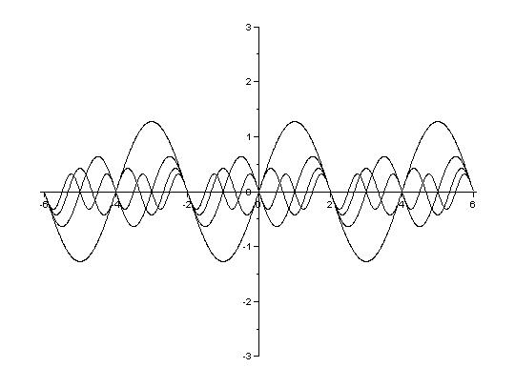
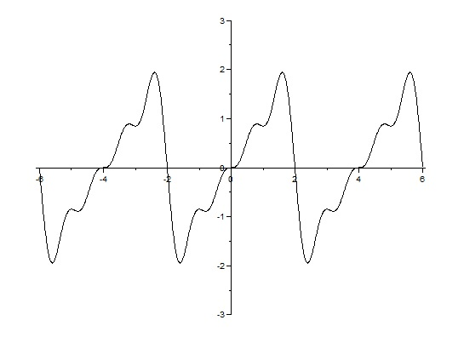
前4 個頻率成份
前4 個頻率成份相加

Slide 62
3.5 基本連續時間訊號的傅立葉級數
(1)週期性方波訊號(Periodic square wave)

Slide 63
sinc函數
正規化的sinc函數

Slide 64
◆例題3.11 週期性方波的傅立葉級數逼近
只用有限個級數來表示

Slide 65
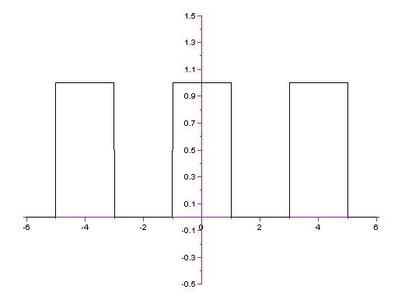
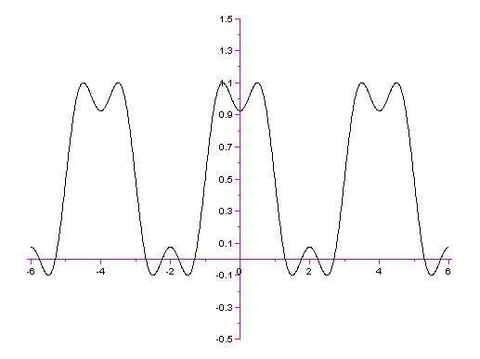
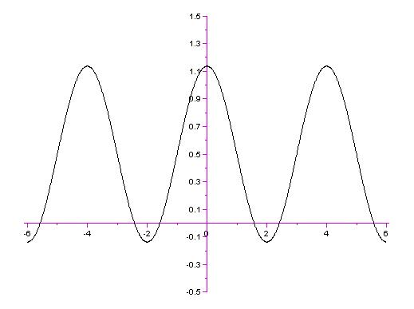
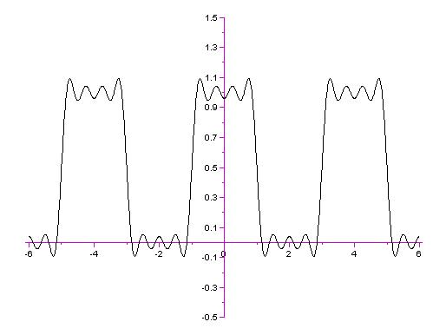

Slide 66
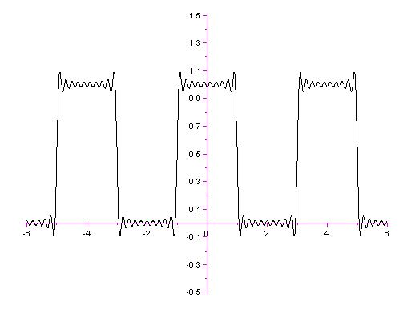
在波形上下變動的不連續點上，永遠不會逼近1，這叫做吉伯斯(Gibbs phenomenon)。

Slide 67
(2)弦波訊號(Sinusoidal Function)

Slide 68
餘弦函數(Cosine function)

Slide 70
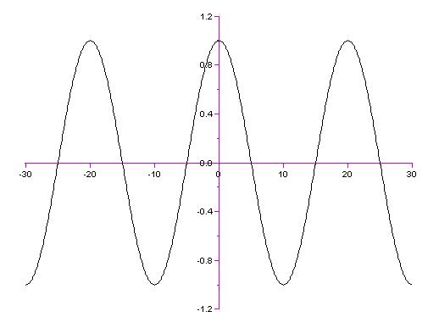
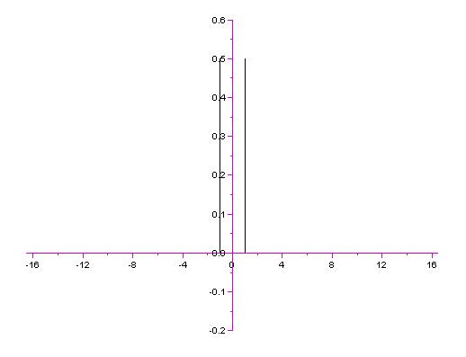
◆例題3.12 餘弦訊號的連續時間傅立葉級數

Slide 71
正弦函數(Sine function)

Slide 73
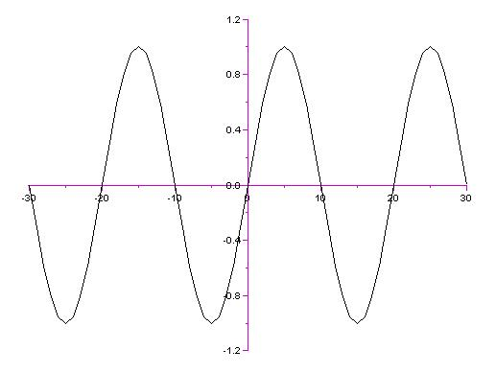
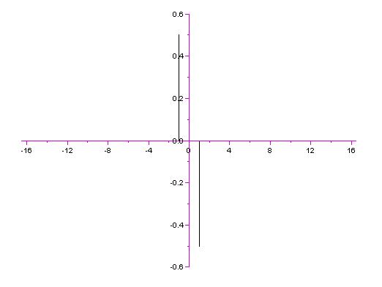
◆例題3.13 正弦訊號的連續時間傅立葉級數

Slide 74
(3)週期性脈衝訊號(Periodic Impulse Signal)

Slide 75
3.6 離散時間傅立葉級數的特性
(1)線性特性(Linearity)

Slide 76
(2)對稱特性(Symmetric property)
共軛對稱的(conjugate symmetric)函數
: imaginary
: real

Slide 77
: real and even
: real and odd
: real
: imaginary

Slide 78
◆例題3.14 週期性方波訊號

Slide 79
取 的共軛複數
是共軛對稱的函數。

Slide 80
(3)時間偏移(Time Shifting)
在時域上的時間偏移，造成傅立葉級數係數的相位改變。

Slide 81
◆例題3.15 弦波訊號的傅立葉級數係數

Slide 82
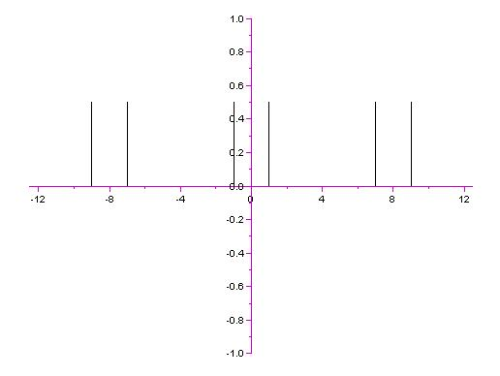
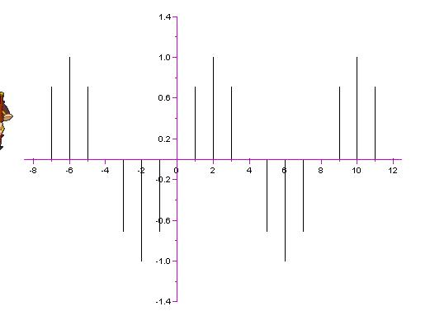
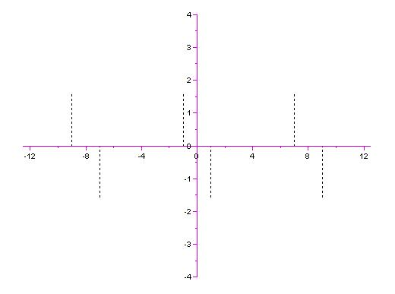

Slide 84
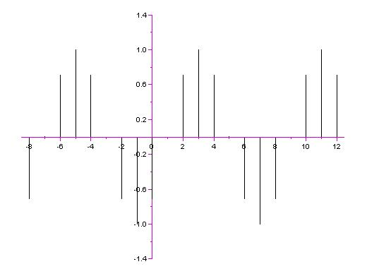
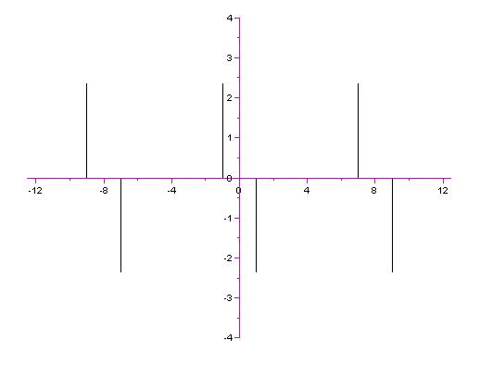
絕對值沒有改變，仍是0.5，但是相位確實有所改變，在 時相位從原來的 – π/2 變成 -3 π/2 。

Slide 85
(4)頻率偏移(Frequency Shifting)
在傅立葉級數係數作序號偏移，即造成時域上的波形乘上弦波函數。

Slide 86
◆例題3.16 頻率偏移的影響

Slide 87
(5)捲迴特性(Convolution)
週期性捲加演算(periodic convolution sum)

Slide 88
在時域中兩個訊號作週期性捲加演算，頻域上是兩個傅立葉級數係數相乘。

Slide 89
◆例題3.17 離散時間訊號的週期性捲加演算

Slide 92
計算

Slide 93
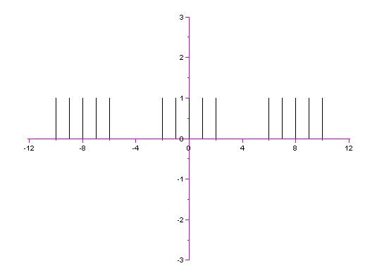
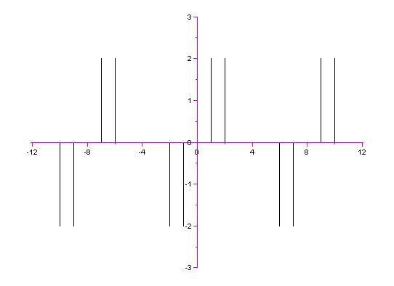
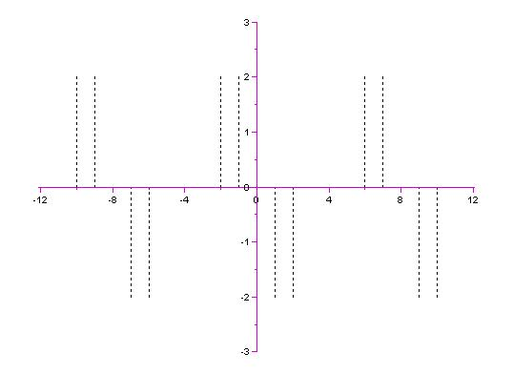
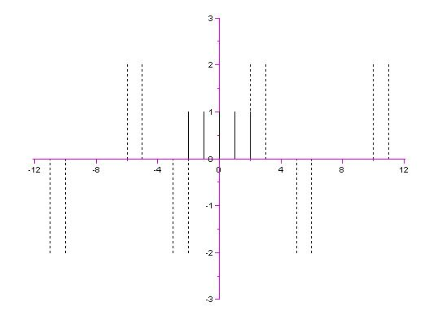

Slide 94
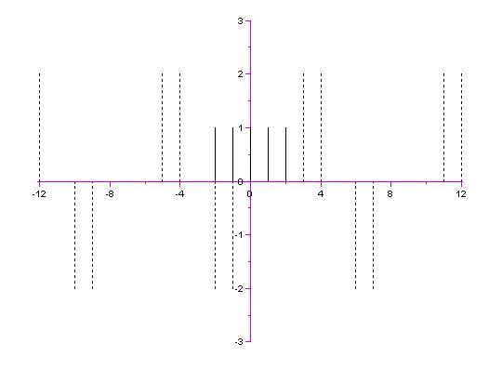
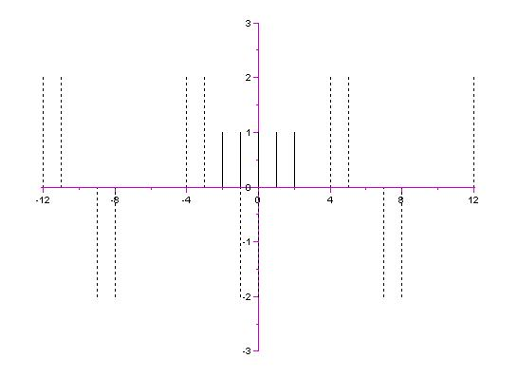
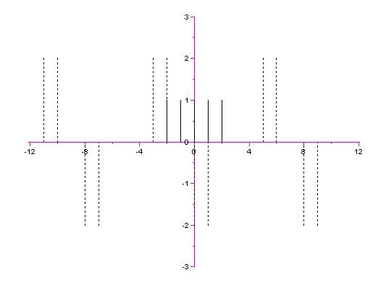
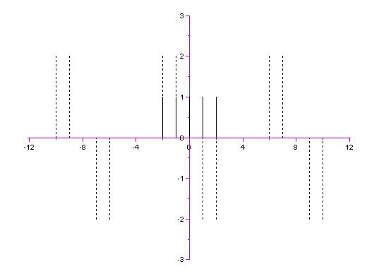

Slide 95
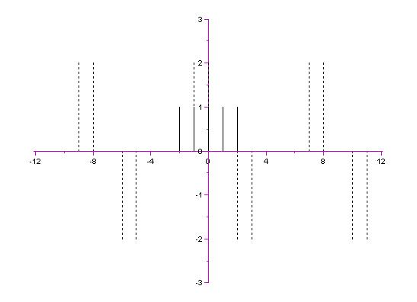
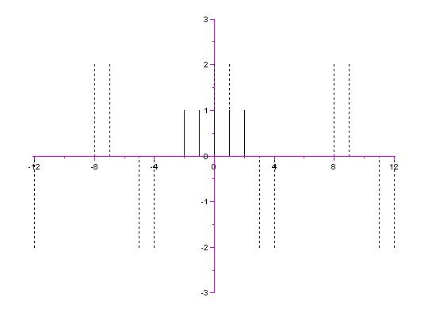
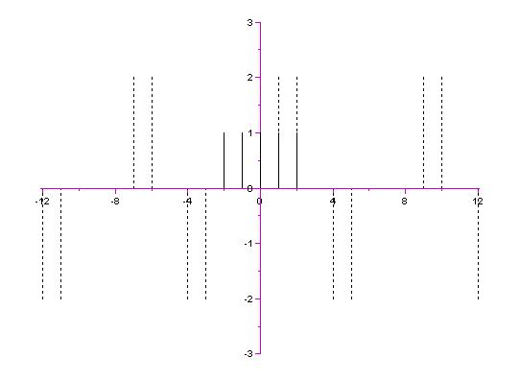

Slide 97
(6)乘法特性(Multiplication)
兩個訊號在時域中相乘，對應是兩個傅立葉級數係數作週期性捲加演算。

Slide 98
◆例題3.18 兩個離散時間週期性訊號的相乘

Slide 100
(7)對時間的差分(Difference in time)

Slide 101
◆例題3.19 對時間的差分

Slide 102
(8)時間比例調整(Time Scaling)

Slide 103
◆例題3.20 週期性訊號的時間比例調整

Slide 104
(9)帕沙夫關係式(Parseval relationship)
在時域中計算的訊號平均功率等於在頻域中計算傅立葉級數係數的均方值。

Slide 105
◆例題3.21 訊號功率的計算

Slide 106
3.7 連續時間傅立葉級數的特性
(1)線性特性(Linearity)

Slide 107
(2)對稱特性(Symmetric property)
共軛對稱的(conjugate symmetric)特性
: imaginary
: real

Slide 108
: real and even
: real and odd
: real
: imaginary

Slide 109
(3)時間偏移(Time Shifting)
在時域上的時間偏移，造成傅立葉級數係數的相位改變。

Slide 110
◆例題3.22 時間偏移

Slide 111
(4)頻率偏移(Frequency Shifting)
在傅立葉級數係數作序號偏移，即造成時域上的波形乘上弦波函數。

Slide 112
◆例題3.23 頻率偏移

Slide 113
(5)捲迴特性(Convolution)
週期性捲積演算(periodic convolution integral)

Slide 114
在時域中兩個訊號作週期性捲積演算，頻域上是兩個傅立葉級數係數相乘。

Slide 115
◆例題3.24 連續時間訊號的週期性捲積演算

Slide 117
(6)乘法特性(Multiplication)
兩個訊號在時域中相乘，對應是兩個傅立葉級數係數作週期性捲加演算。

Slide 118
◆例題3.25 連續時間週期性訊號的相乘

Slide 120
(7)對時間的微分(Differentiation in Time)

Slide 121
◆例題3.26 時間微分

Slide 123
(8)時間的比例調整(Time Scaling)

Slide 124
◆例題3.27 時間的比例調整

Slide 125
(9)帕沙夫關係式(Parseval relationship )
在時域中計算的訊號平均功率等於在頻域中計算傅立葉級數係數的均方值。

Slide 126
◆例題3.28 計算訊號的平均功率

